Slide 1
Caleidoscopio
Fatto da:
1 C

Slide 5
Fatto da Dimple Tokas

Slide 6
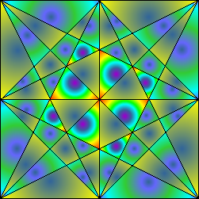
Fatto da : Mammato e Lleshi
Fatto da : Mammato e Lleshi

Slide 7
Fatto da Mammato e Lleshi

Slide 8
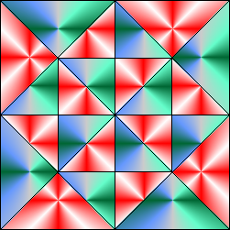
Fatto da : Mammato e Lleshi

Slide 9
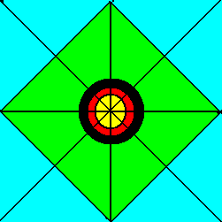
Fatto da Marco

Slide 10
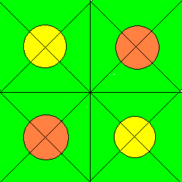
Fatto da Marco

Slide 11
FATTO DA GIORGIA

Slide 12
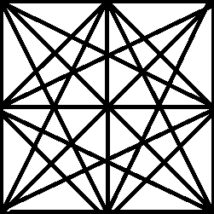
FATTO DA GIO

Slide 13
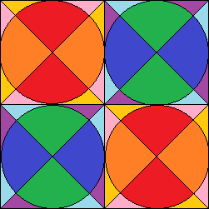
Fatto da Lirije

Slide 14
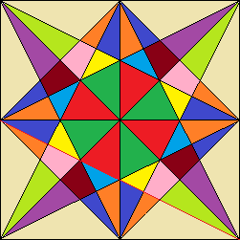
Fatto da Lirije

Slide 15
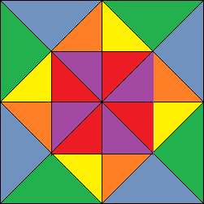
Fatto da Lirije

Slide 16
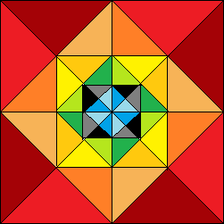
Fatto da Alice

Slide 17
Fatto da Alice

Slide 18
Fatto da Alice

Slide 19
Fatto da Veronica

Slide 20
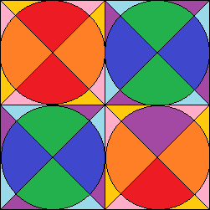
Fatto da Veronica

Slide 21
Fatto da Veronica

Slide 22
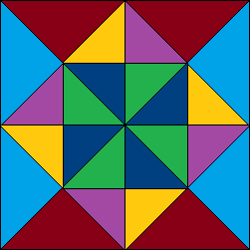
Fatto da Elena

Slide 23
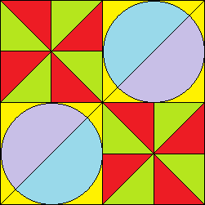
Fatto da Elena

Slide 24
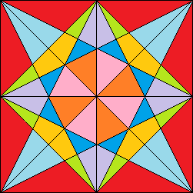
Fatto da Elena

Slide 25
Fatto da Serena

Slide 26
Fatto da Serena

Slide 27
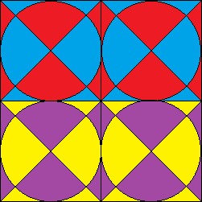
Fatto da Serena

Slide 28
FATTO DA SARA

Slide 29
FATTO DA SASY

